Slide 1
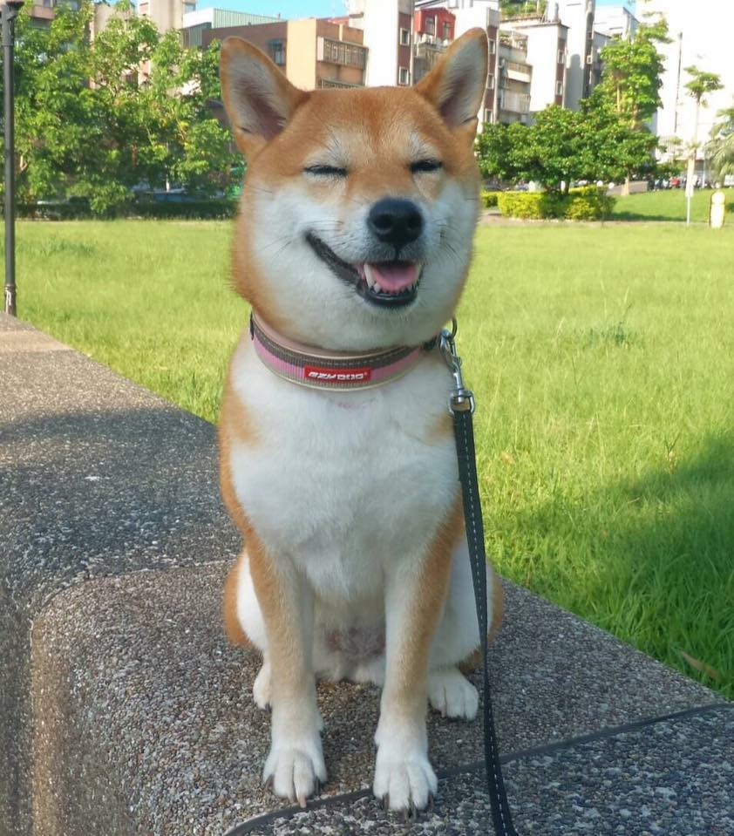
寵物狗認/領養
主講者:鄭筠曦

Slide 2



內容
主題一 :功能說明
主題二 :程式的錯誤筆記
主題三:專題心得
主題四:參考書籍和網站及網路工具

Slide 3

緣由
因為一直想養一隻能陪伴自己的毛小孩，但是上網搜尋時會發現，網路上的資訊實在好多好繁雜。
所以想設計一個網站，能把這件事變得清楚明白，操作起來也輕鬆一點。

Slide 4


主題一
功能說明

Slide 5





使用到的工具
點我開始

Slide 6
主題二
程式的錯誤筆記

Slide 7
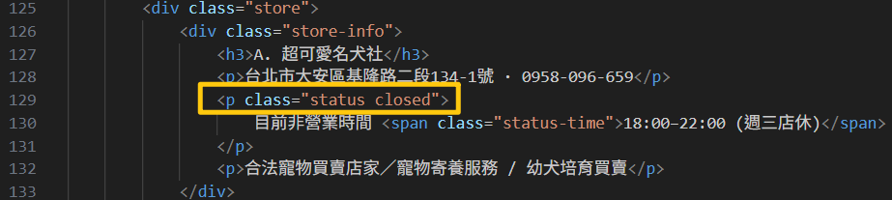
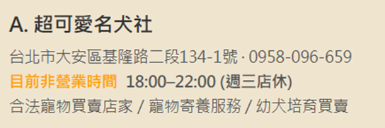
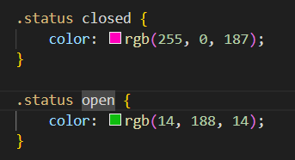
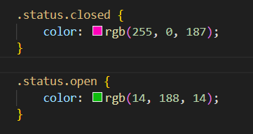
曾經在寫專題時犯的錯
父子關係和同一元素的問題

Slide 8
曾經在寫專題時犯的錯
父子關係和同一元素的問題
選擇「在 .status 內部的 <closed> 標籤」

Slide 9
曾經在寫專題時犯的錯
父子關係和同一元素的問題
選擇「在 .status 內部的 <closed> 標籤」
選擇「同時有 status 和 closed 類別的元素」

Slide 10
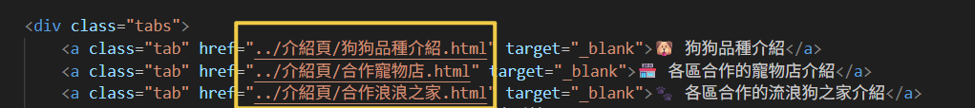
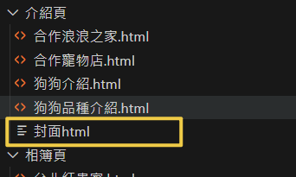
曾經在寫專題時犯的錯
檔案的html前面忘記加一個 「‧」造成連結一直叫不出來

Slide 11
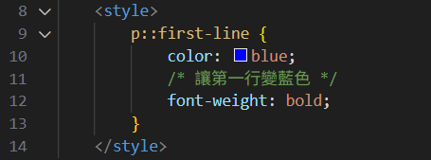
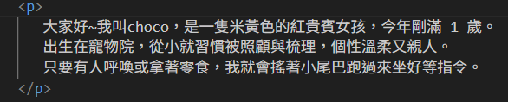
曾經在寫專題時犯的錯
pseudo-element(::first-line)的操作上問題

Slide 12
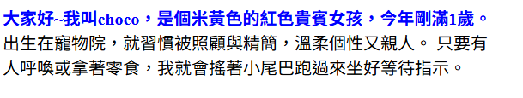
曾經在寫專題時犯的錯
pseudo-element(::first-line)的操作上問題

Slide 13
曾經在寫專題時犯的錯
pseudo-element(::first-line)的操作上問題

Slide 14
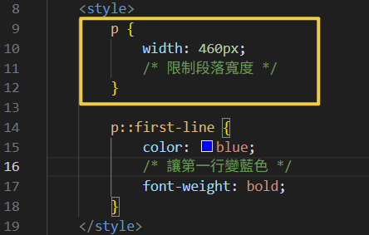
曾經在寫專題時犯的錯
Pseudo-element(::first-line)的操作上問題
::first-line 的作用是：「只選取文字段落（<p>、<h1> 等）中的第一行可見內容」。
但是因為：「第一行是根據瀏覽器顯示的寬度決定的」。 也就是說，如果整段文字沒有換行（都在同一行裡）， 那麼瀏覽器會把整段都視為「第一行」。

Slide 15
曾經在寫專題時犯的錯
pseudo-element(::first-line)的操作上問題

Slide 16
主題四
專題心得

Slide 17

心得
這次的網站架設讓我覺得很有興趣，雖然每天幾乎都只睡4~5個小時。但是，在研究並解決每個邏輯問題或語法問題的當下，竟然一絲睏意和飢餓的感覺都沒有。雖然接觸程式的時間和經歷沒有很多，但是我覺得，我對這方面是有熱情的。

Slide 18


無論是追求目標 還是為了生存 都別用走的 用跑的!
黃仁勳

Slide 19
主題五
參考書籍和網站及網路工具

Slide 20
參考書籍和網路工具
書籍
網路工具
HTML網頁設計入門 : HTML/CSS/JavaScript/網站架設實務
網頁程式設計 : HTML&CSS
網頁程式實例教學範本 : HTML-CSS
Web CSS網頁設計大全
Google/Google Map
AI GPT

Slide 21
參考店家和圖片網址
寵物店
動物收容所
圖片網址
超可愛名犬社、沐新犬貓坊
、耀晟寵物坊、有間寵物店
、天晴寵物殿堂、球球幼犬寵物店、樂寵貓狗屋、小酒窩幼犬寵物店、中圓寵物家族-中正總店、九福寵物店、可愛幼犬寵物店、樂芙幼犬寵物犬舍
、貝貝寵物專業犬舍、優美犬舍、白金寵物店、泰迪幼犬寵物店犬舍、日新犬舍
臺北市動物之家、金汪汪流浪動物家園、張媽媽流浪動物之家、新北市中和公立動物之家、板橋動物之家、五股區公立動物之家、 瑞芳動物之家、浪愛一生、桃園市動物保護教育園區、桃園市南昌動物保護教育園區、狗腳印幸福聯盟、臺中市動物之家后里園區、 社團法人台灣米樂流浪動物中途協會、簡媽媽狗園- 台中簡媽媽愛護動物協會、徐春水流浪狗之家、社團法人臺南市徐園長護生協會、 臺南市動物之家灣裡站、屏東縣動物之家、屏東高樹田媽媽浪浪之家
https://litomon.com/blog/bichonfrise/?srsltid=AfmBOor3YrAMvCNLnTHfJ_nyYAoEFnpL2kb8tg0eXUkdBlQyusrDTB8w
https://zh.pngtree.com/freebackground/cute-dog-tiling-background-silhouette-small-animal_1349642.html
https://www.moreson.com.tw/moreson/blog-detail/furkid-knowledge/pet-knowledge/dog-variety/?srsltid=AfmBOoqN7jA3dDBWsCsh3zbQO_5on4dpaITJk8rz2QW20p0ryII6MbwH
https://www.hotpets.com.tw/all-about-yorkshire-terrier/
https://dogpep.com/%E5%8D%9A%E7%BE%8E%E7%8A%AC/
https://focus.586.com.tw/2023/12/08/p291536/
https://blog.udn.com/dog58888/4681284
https://www.hotpets.com.tw/royalcanin-dachshund/
https://pets.ettoday.net/news/1894374
https://www.beauty321.com/post/60807

Slide 22




感謝聆聽

